Slide 1
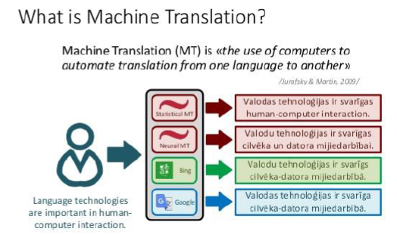
NLP – Procesamiento de Lenguaje Natural
Es una sub-disciplina de ciencias de la computación y la lingüística que se enfoca en como estudiar con técnicas computacionales el lenguaje humano.
Es una disciplina gigante y que hoy esta teniendo grandes avances.

Slide 2
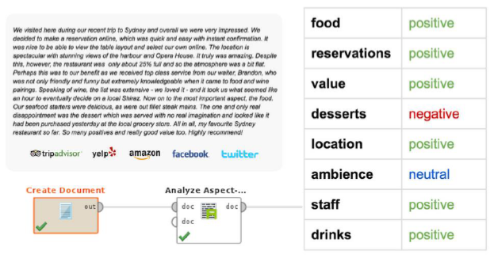
NLP – Procesamiento de Lenguaje Natural

Slide 3
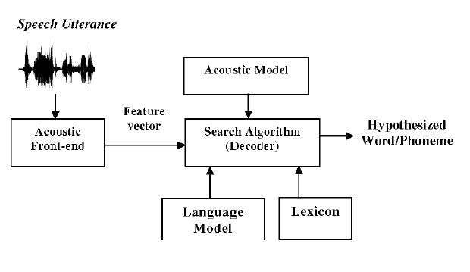
NLP – Procesamiento de Lenguaje Natural

Slide 4
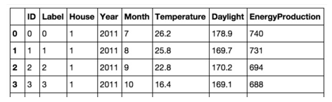
NLP – Procesamiento de Lenguaje Natural
Hasta ahora venimos trabajando con datos “estructurados” como por ejemplo:
Sin embargo, hay muchísimos datos disponibles que no vienen en este formato. Por ej: texto.

Slide 5
NLP – Áreas de aplicación
Entonces… es una rama de la inteligencia artificial que se enfoca en permitirle a las computadoras entender y procesar lenguaje natural. La idea es aplicar distintas técnicas de preprocesamiento y modelado para darle “estructura” a un texto.
Algunos ejemplos:
1-Analisis de sentimiento (tweets, comentarios, encuestas)
2-Extraccion de palabras clave de un texto
3-Extraccion de tópicos de un texto
4-Clasificacion de texto
5-Chat-bots

Slide 6
NLP – Preprocesamiento
Al momento de trabajar con textos, es muy importante el preprocesamiento. Veamos el siguiente caso:
Tenemos dos tweets:
A- Quiero ir a COMER Hambuguesas a #Palermo
B- Quisiera ir a comer una hamburguesa en Palermo
Es nuestro trabajo poder darnos cuenta que ambas oraciones son similares, que por ejemplo, “COMER” es equivalente a “comer” y “Hamburguesas” a “hamburguesa”. ¡Para una computadora no es simple!

Slide 7
NLP – Normalización
Entonces, un paso importante en el preprocesamiento de texto es la NORMALIZACION.
Para esto, podemos aplicar las siguientes técnicas:
Llevar todo a minúsculas
Limpiar caracteres especiales
Llevar todas las palabras a su raíz
Ademas, en un texto vamos a encontrar muchas palabras como “el”, “la”, “y”, etc. Estas palabras se conocen como “stop words” y suelen eliminarse del texto a analizar.

Slide 8
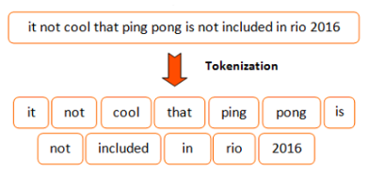
NLP – Tokenizacion
Luego, viene la etapa de tokenizacion, la cual es el proceso de separar el texto original en partes llamadas “tokens”. Los tokens pueden ser por ejemplo oraciones, palabras, conjuntos de 2 palabras, conjuntos de 3 palabras, etc.

Slide 9

NLP – Vectorizacion
Cuando trabajábamos con datos estructurados, a nuestros modelos de machine learning los entrenábamos con vectores de features (que llamamos X).
Por ejemplo:

Slide 10
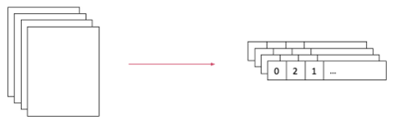
NLP – Vectorizacion
Ahora que tenemos texto, tenemos que buscar la manera de representarlo como un vector de features.
El objetivo de la vectorizacion, es representar a cada texto como un vector de features que nos sirva para entrenar un modelo de machine learning.

Slide 11
NLP – Vectorizacion
Existen distintas técnicas para vectorizar. NLP es un área que esta constantemente progresando (cada dia aparecen nuevas cosas).
Una de las técnicas mas conocidas (y simples) es Bag of Words.
Para vectorizar utilizando Bag of Words, lo primero que debemos hacer es identificar nuestro “corpus”
El corpus son todas las palabras (tokens) únicos que existen en nuestro texto.

Slide 12
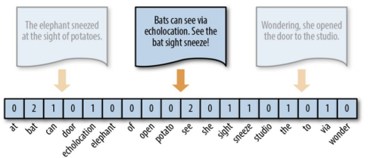
NLP – Vectorizacion
Una vez que tenemos nuestro corpus, vamos a tomar a cada palabra como una “feature”.
Para cada texto, contaremos cuantas veces aparece cada palabra.

Slide 13
NLP – Vectorizacion
El principal problema de Bag of Words es la cantidad de features que generamos. Imaginen en un texto grande, hay cientos de miles de palabras.
Por esto, es muy importante antes de hacer bag of words normalizar el texto y eliminar las stop words o palabras que no aporten nada a nuestro modelo.
-Llevar todas las palabras a su raíz.
-Llevar todo a minisculas.
-Eliminar caracteres especiales.
-Eliminar las stop words.

Slide 14
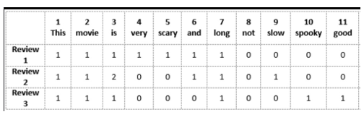
NLP – Bag of Words
Entonces, luego de aplicar bag of words, podríamos tener algo asi:
Y entrenar un modelo como veníamos haciendo hasta ahora.

Slide 15
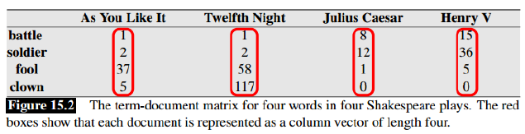
NLP – Bag of Words
Term-document matrix (filas tokens, columnas documentos).
Document-term matrix (filas documentos, columnas tokens).

Slide 16
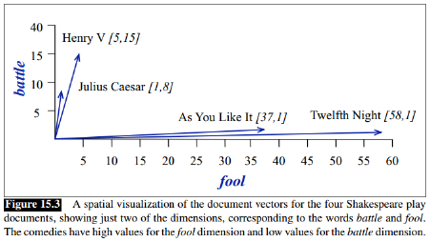
NLP – Bag of Words
Los documentos se pueden pensar como vectores (por esto vector space models). De esta manera podríamos graficarlos:

Slide 17
NLP – N-Gramas
Cuando hablamos de tokenizar, decíamos que un token puede ser una palabra o un conjunto de palabras.
Hay palabras, que solo cobran sentido cuando están agrupadas con otras (o cambian de significado). Por ejemplo:
-Control remoto
No es lo mismo que
-Control
-Remoto

Slide 18
NLP – N-Gramas
Entonces, al momento de aplicar Bag of Words, tenemos la opción de utilizar N-Gramas.
De esta forma cada “feature” será un conjunto de palabras.
Problema:
-Vamos a tener muchos mas features que antes!!

Slide 19
TF-IDF
De todas formas, por mas que saquemos las stop words, llevemos las palabras a su raíz, etc etc, vamos a seguir teniendo palabras que tienen mas peso o importancia que otras.
Si tenemos palabras que aparecen en muchos documentos, estas palabras no nos aportan información.
Entonces, parecería bueno darle un peso a cada palabra dependiendo de su importancia.

Slide 20
TF-IDF
Para eso se utiliza TF-IDF!
TF-IDF = Term frequency – inverse document frequency
La idea de TF-IDF es medir no solo cuanto aparece una palabra en un documento, sino también que tan frecuente es esa palabra dentro de todo el corpus.

Slide 21

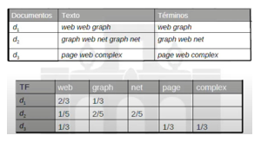
TF-IDF
Term frequency (TF):
Frecuencia de una palabra (term) en una instancia o documento (doc).

Slide 22

TD-IDF
Document frequency (DF):
Cantidad de documentos que contienen el termino.

Slide 23

TD-IDF
Inverse Document frequency (IDF):
Logaritmo inversa de DF.
Ejemplo: si esta en todos los docs -> log (N/N) = log(1) = 0.
Entonces, si un termino aparece en muchos documentos, su TF-IDF va a ser bajo, lo que significa que la palabra tiene una baja capacidad para distinguir categorías.

Slide 24
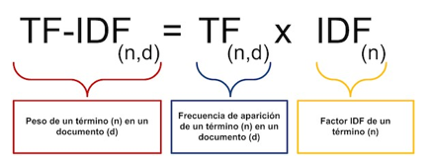
TD-IDF
TF-IDF (term, corpus, doc) = TF (term, doc) x IDF (term, corpus)

Slide 25
Preguntas
Hasta ahora vimos una introducción al procesamiento de lenguaje natural, su funcionamiento general y recomendaciones para procesar los inputs, pero…
Es lo mismo tener un texto en español que en ingles? Que diferencias hay?
Como se tokenizan las oraciones? El mandarin por ejemplo no tiene espacios..
Vimos que podemos analizar tweets y comentarios de redes sociales, que pasa con los emojis?
Es lo mismo un texto académico (bien escrito, redactado y con cierta estructura) que un texto mas informal (mensaje privado, comentario en redes sociales, etc)?

Slide 26
NER – Named Entity Recognition
Named entity recognition (NER) es una técnica de NLP que automáticamente identifica entidades en un texto y las clasifica en alguna categoría predefinida.
Una entidad puede ser:
A- Nombres de personas
B- Organizaciones
C- Ubicaciones
D- Fechas
E- Cantidades
F- Valores monetarios, etc

Slide 27
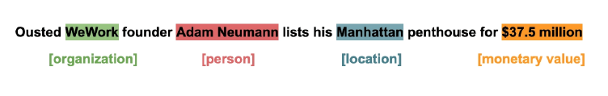
NER – Named Entity Recognition
Veamos un ejemplo:
NER puede ser usado para extraer información clave de un texto.

Slide 28
NER – Named Entity Recognition
¿Cómo podemos hacer NER en Python?
Pues existen librerías con modelos específicos para esta tarea, las mas populares son:
SPACY
NLTK
SNER
Estaremos utilizando principalmente Spacy y NLTK. Principalmente funcionan detectando tokens a partir de una lista prefijada, como también formatos específicos (por ej: $, “USD”, mayúsculas, etc).

Slide 29
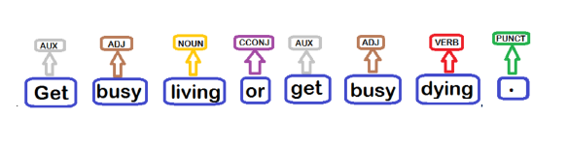
POS – Part of speech
POS es el proceso mediante el cual vamos a clasificar a las palabras de un texto en categorías gramaticales. Para esto, los modelos se basan no solo en la palabra en si, sino también en su contexto. Es decir, buscamos identificar sustantivos, verbos, adjetivos, etc dentro de un texto.

Slide 30
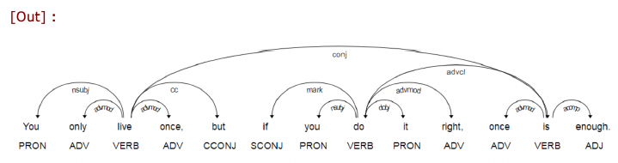
POS – Part of speech
Al igual que NER, para identificar POS en palabras de un texto, podemos utilizar los modelos de las librerías mencionadas que en general funcionan bastante bien. En el caso concreto de spacy, nos provee una herramienta para visualizar POS:

Slide 31
Noun chunks
Spacy también nos permite extraer “noun chunks” de un texto.
Los noun chunks son sustantivos en conjunto con cualquier palabra que dependa de ellos o los acompañe. Por ejemplo:
“The big red Apple fell on the scared cat”
Los noun chunks son:
-the big red Apple
-the scared cat

Slide 32
Noun chunks
Estaremos utilizando los modelos pre-entrenados llamados “xx_core_news_xx”, el cual existe para diversos idiomas como tamaños (robustez y complejidad). El mismo contiene algoritmos y datos lingüísticos necesarios para realizar tareas de procesamiento de texto.
El objetivo de aplicación es extraer “chunks” o fragmentos nominales, que son grupos de palabras que juntas funcionan como un sustantivo en la oración.
Para cada texto procesado, se extraen las palabras de los fragmentos nominales y se almacenan en una lista, la cual se puede acceder junto a su orden de importancia.

Slide 33
Sentencizer
Spacy nos permite separar textos en oraciones.
Esto puede ser útil muchas veces a la hora de analizar texto, donde no nos interesa hacerlo por documento, sino por oración.
Tiene la “inteligencia” suficiente para identificar oraciones, no es lo mismo que hacer un .Split(“.”) en Python, ya que esto nos separaría siempre que exista un “.” y muchas veces no representan el fin de una oración.

Slide 34
Wordcloud
Los wordcloud se utilizan para visualizar textos.
Son muy utilizados para identificar las palabras que mas veces aparecen en un texto.
Las librerías que utilizamos hasta ahora, no tienen la capacidad de graficar wordclouds, por lo tanto, debemos instalar una especifica para esto.

Slide 35
Sentiment analysis - Textblob
Así como podemos entrenar nuestros propios modelos para análisis de sentimientos, existen librerías como TextBlob que cuentan con modelos ya entrenados para esta tarea.
Textblob nos retorna “polarity” y “subjetivity” para cada oración.
POLARITY: Puede tomar valores en el rango [-1,1], donde -1 define un sentimiento negativo y 1 un sentimiento positivo. Las palabras de negación, invierten la polaridad.
SUBJETIVITY: Puede tomar valores en el rango [0,1]. Cuantifica la cantidad de opinión personal que contiene el texto. Mientras mas alta sea, significa que el texto contiene muchas opiniones personales en lugar de información basada en hechos.

Slide 36
Sentiment analysis - Textblob
¿Como funciona polarity?
Cada token se asigna a una puntuación basada en un léxico previamente construido. Este léxico contiene palabras junto con sus respectivas polaridades en función de su uso común en el lenguaje.
Por ejemplo, palabras como “bueno” o “feliz” pueden tomar una polaridad positiva, mientras que palabras como “malo” o “triste” pueden tener una polaridad negativa.
Por ultimo, se suman las polaridades de todas las palabras para obtener una puntuación general.

